Slide 1
Cisco Startシリーズ
ワイヤレス編 (Cisco Aironet アクセスポイント)
Cisco Start ウェビナー資料
シスコシステムズ合同会社
2017年 4月
本資料に記載の各社社名、製品名は、各社の商標または登録商標です。

Slide 2

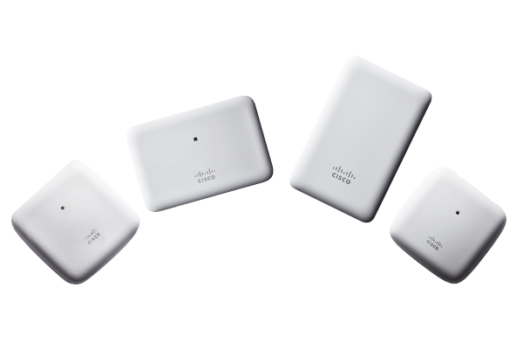
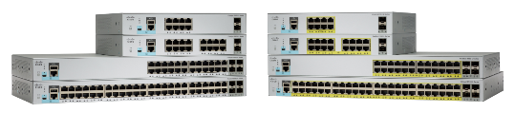




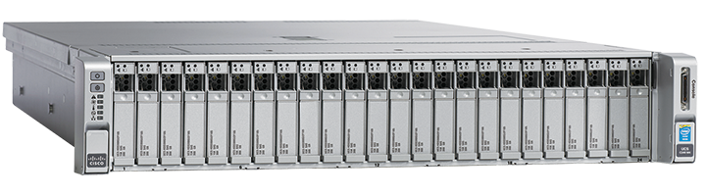
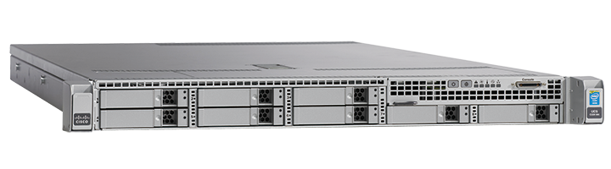
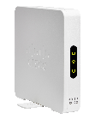
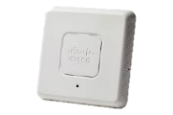

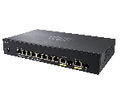

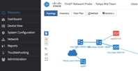
Cisco Start シリーズ 製品ラインアップ
中小企業及び拠点、そして様々な業種に向けた最適な製品ポートフォリオ
③ 業種別ソリューション展開
Cisco Spark
Cisco Umbrella
クラウドサービス
Start スイッチ
① 新製品の追加
Start ワイヤレス
Start ルータ
Start セキュリティ
Start サーバ
② エントリー モデル拡充
スイッチ
SG350シリーズ
FindIT Network Management
ワイヤレス
WAPシリーズ

Slide 3

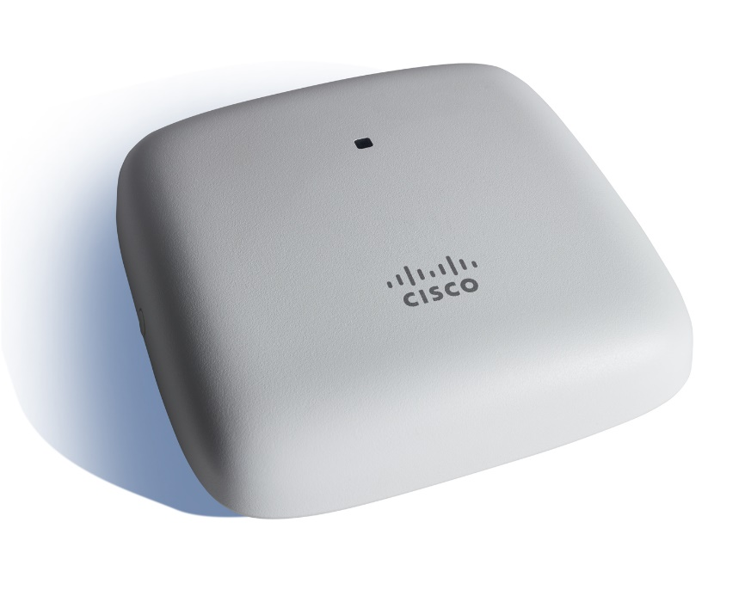
新製品の追加
New Cisco Start ワイヤレス
ハイパフォーマンス802.11 wave2対応ワイヤレスLANアクセスポイント
Aironet 1815 シリーズ
802.11ac Wave2対応ハイパフォーマンス
コンパクト、アンテナ内蔵
無線LANコントローラ機能搭載
Cisco Aironetブランドが、
4万円台から!! (市場想定価格、保守別）
Notes:
・Cisco Startワイヤレスの新製品、Aironet1815シリーズ。特徴は下記。
日本の要求にコミット
企業、大規模大会のネットワークを支えてきたAironetシリーズのWave2対応無線LANアクセスポイント新製品
もちろん日本語簡単セットアップウィザードも装備
コンパクト
15㎝x15㎝ｘ厚さ3㎝のコンパクトサイズ、アンテナ内蔵、デザインもシンプルで設置場所に困らない
コントローラ機能搭載
Aironetアクセスポイントが4万円台から（市場想定価格、49,800円）
販売開始時期4月1日より

Slide 4
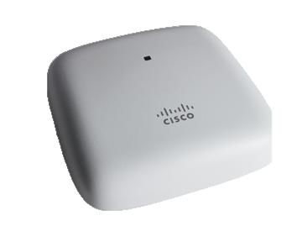
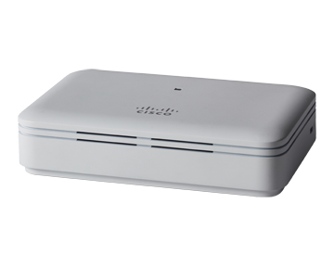
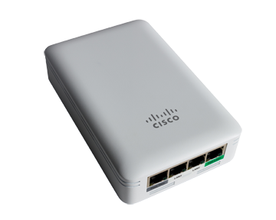
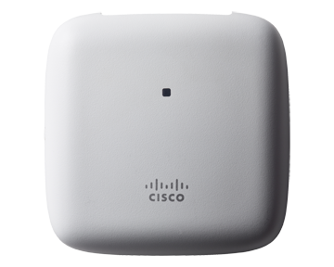
新製品の追加
New Cisco Start ワイヤレス
Aironet 1815 シリーズ
ハイ パフォーマンス
802.11ac Wave2
2.4GHz/5GHz デュアルバンド対応
1815i
スタンダードモデル
1815t
テレワーク向けモデル
コントローラ内蔵
Cisco Mobility Express（CME）で簡単設定
推奨設定値を自動適用
最大25台のアクセスポイントを集中管理
1815w
ホテル・旅館に最適
壁掛けモデル
1815m
高出力モデル
中小企業に最適、Cisco Aironet をさらにお求めやすく！
Notes:
・Wave2ハイパフォーマンスながらコンパクト、コントローラ内蔵
・4つのモデルを展開
１）スタンダードモデル
２）テレワーク向けモデル（有線対応）
３）壁掛けモデル（ホテル、旅館に最適）
４）高出力モデル

Slide 5
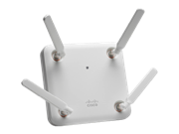




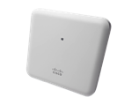

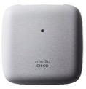
Cisco Aironet 802.11ac Wave 2
アクセスポイント ポートフォリオ
エンタープライズ クラス
ミッション クリティカル
クラス最上位
DNA Ready | RF Excellence | CMX | Centralized, FlexConnect or Mobility Express
Dual 5 GHz | Flexible Radio | HDX
Future Proof
3800
2800
1815
1830
1850
4x4:3SS 160 MHz
5 Gbps Performance
2.4 and 5GHz or
Dual 5GHz
2 GE Ports Uplink or
1 GE + 1 mGig (5G)
CleanAir and ClientLink
StadiumVision
内蔵・外付けアンテナ
スマート アンテナ コネクタ
拡張ロケーション¹
(外部アンテナ)
USB 2.0
モジュラー対応
4x4:3SS 160 MHz
5 Gbps Performance
2.4 and 5GHz or
Dual 5GHz
2 GE Ports Uplink
CleanAir and ClientLink
内蔵・外付けアンテナ
スマート アンテナ コネクタ
拡張ロケーション¹
(外部アンテナ)
USB 2.0
4つのモデル展開
2x2:2SS 80 MHz
867 Mbps Performance
Tx Beam Forming
内蔵BLEゲートウェイ¹
Max Transmit Power (dBm) per local regulations²
3 GE ローカル ダウンリンクポート(1xPoE出力含む）³
Local ports 802.1x 対応³
USB 2.0⁴
4x4:3SS 80Mhz
1.7 Gbps Performance
内蔵・外付けアンテナ
Tx Beam Forming
2 GE Ports Uplink
USB 2.0
3x3:2SS 80MHz
867 Mbps Performance
Tx Beam Forming
1 GE Port Uplink
USB 2.0
Centralized, FlexConnect and Mobility Express
¹今後のアベイラビリティ
² High-poweredのみ利用可能
³ ウォールプレート、テレワーカーのみ対応
⁴ テレワーカーのみ使用可能

Slide 6
オフィス向けアクセスポイント
エンタープライズ クラス
2x2:2 SU/MU-MIMO 802.11ac Wave 2
デュアル ラジオ(2.4GHz/5GHz)
802.11ac Wave 2対応（80MHz）
Integrated Bluetooth Low Energy radio(BLE)*
Mobility Express対応
小型のフォーム ファクタで洗練されたデザイン: 15.24 x 15.24 x 3 cm
1 x アップリンク GigE ポート
Powered over Ethernet (PoE)
内蔵アンテナ
Cisco Aironet® 1815i Series
リリース時期：4-5月
* Future availability

Slide 7
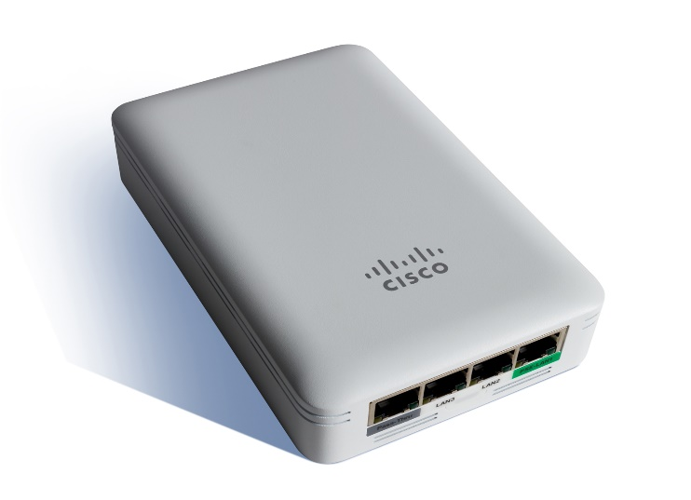
壁掛け型アクセスポイント
無線、有線 同時接続
デュアル ラジオ(2.4GHz/5GHz)
802.11ac Wave 2対応（80MHz）
Dual-Radio, 2x2:2 SU/MU-MIMO
Integrated Bluetooth Low Energy radio*
数多くのグローバルな壁面接合基準やスペーサー キットにより直接壁へのマウントが容易となるようデザインされている
小型のフォーム ファクターで洗練されたデザイン: 140 x 89 x 32 mm (5.5 x 3.5 x 1.2 in)
3 x ローカルGigE イーサネット ポート
+ 1 x アップリンク GigEポート
+ 1 x パススルー用RJ45ポート
PoE（802.3af/ at)
PoE出力（LAN 1ポート）対応
最小対応バージョン8.4
Cisco Aironet® 1815w Series
リリース時期：5-6月
* Future availability

Slide 8
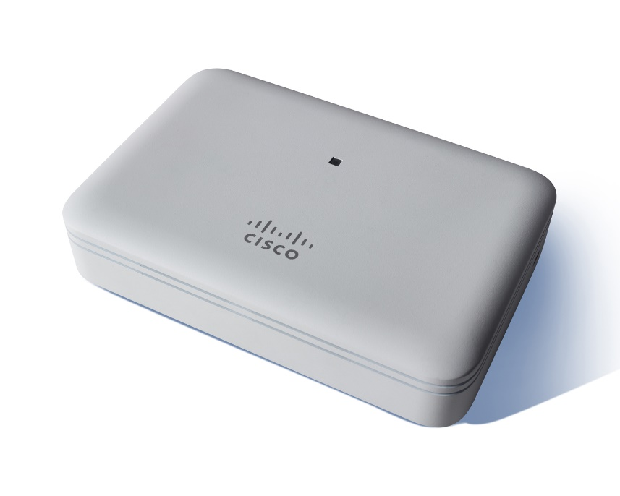
OfficeExtend アクセスポイント
テレワーカーや超小規模拠点展開向け有線無線を介してリモート ワーカーに企業アクセスを提供
同時デュアル ラジオ(2.4GHz/5GHz)
2x2:2 802.11ac Wave 2対応（MU-MIMO含む）
洗練されたデザインによる最適化された無線カバレッジとケーブル管理
3 x GigE イーサネットポート、1 x アップリンクGigEポート
  最大2ポートを無線コントローラへ トンネル
  接続可能（LAN3ポート以外）
USB port*
AC Adapter 付き
PoE出力（LAN 1ポート）対応
最小対応バージョン8.4
Cisco Aironet® 1815t Series
リリース時期：6月以降
* future availability

Slide 9
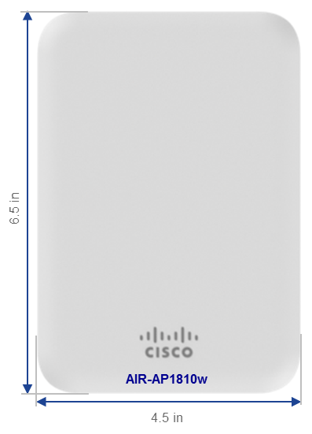

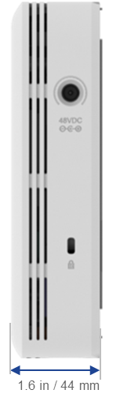
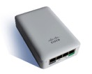
機能は変わらずコンパクトに！
1815w
Wall Plate
25%減
1810

Slide 10
802.11ac Wave 2 High-Power アクセスポイント
6月以降予定
エンタープライズ クラス 2 x 2:2 SU/MU-MIMO 802.11ac Wave 2
デュアル ラジオ、デュアル バンド 802.11ac Wave 2, 80MHz
+4dB output power per antenna
日本では+2dBほどになる予定(技適のため)
Integrated Bluetooth Low Energy radio(BLE)*
Mobility Express
小型のフォーム ファクターで洗練されたデザイン: 15.24 x 15.24 x 3 cm
1 x アップリンク GigE ポート
Powered over Ethernet (PoE)
内蔵アンテナ
Cisco Aironet® 1815m Series
リリース時期：6月以降
* Future availability

Slide 11
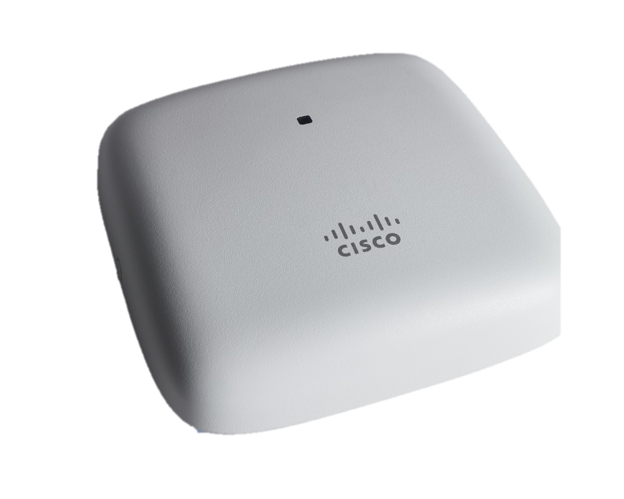
Cisco Mobility Express Solution概要
Subordinate
(接続AP)
Master
(コントローラ機能を提供)
ME Master対応
アクセス ポイント
Cisco Aironet 1815/1830/1850/
2800/3800 802.11ac Wave 2
アクセス ポイントが
他のアクセス ポイントへの
機能を提供
CAPWAP
CAPWAP
※２台目以降のAPは設定不要
※APとしても動作
無線クライアント
Mobility Expressのメリット
コスト削減
運用コスト削減
無線クライアント

Slide 12
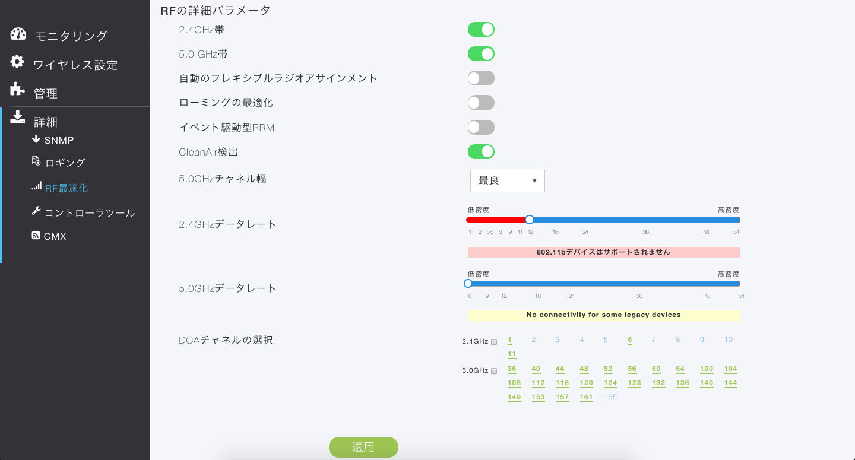
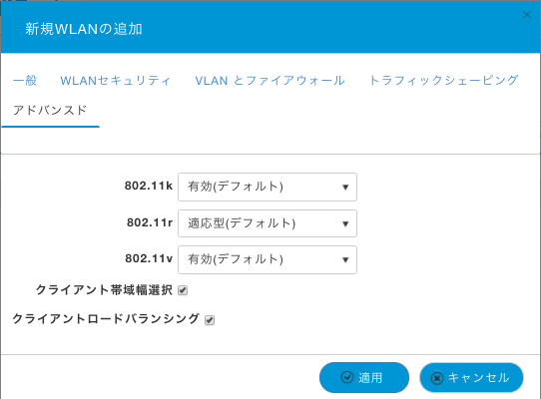
ME 8.4アップデート
RFパラメータの詳細設定やApple連携の機能拡張を予定
※最新バージョンME 8.4は4-5月リリース予定

